Slide 1
Variabelen

Slide 2
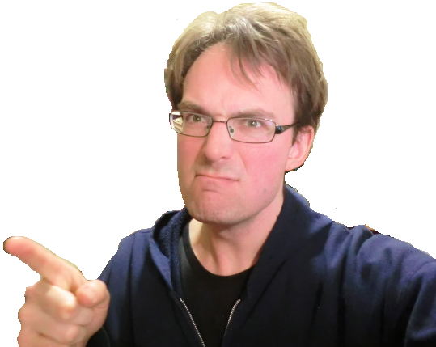
Doe dit!
Lieve computer,
zet het aantal
levens op vijf!

Slide 3
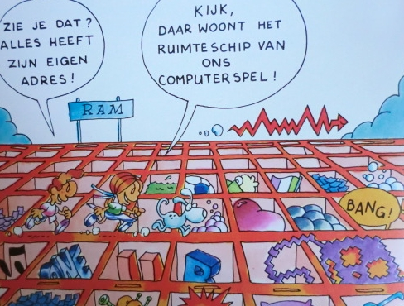
Computergeheugen

Slide 4
Een plek in het geheugen
&0x1234567890ABCDEF1234567890ABCDEF = 5
Lieve computer,
zet het aantal
levens op vijf!

Slide 5
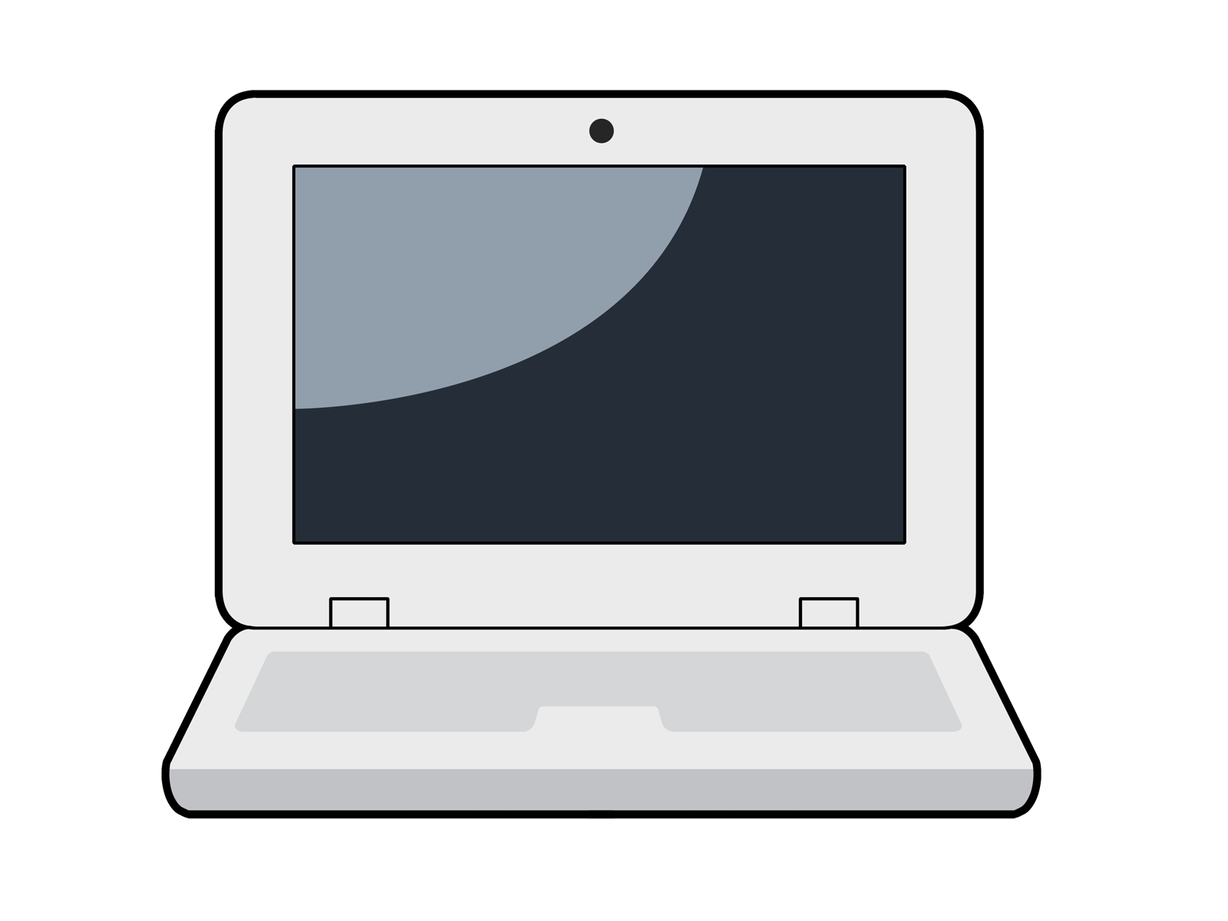
Een plek in het geheugen
float aantal_levens = 5;
Lieve computer,
zet het aantal
levens op vijf!
Ik onthoud wel waar
dat in mijn geheugen staat

Slide 6
Wat is een variabele?
variabele = een plek in het geheugen
met een naam

Slide 7
Wat kun je met een variabele?
De nieuwe waarde van
…
wordt
...
aantal_levens = 5;

Slide 8
Wat kun je met een variabele?
De nieuwe waarde van
…
wordt
… plus/min/keer/gedeeld ...
score = score + 100;
aantal_levens = aantal_levens – 1;

Slide 9
Doen!
Groepjes van drie of meer
Een is programmeur, de anderen zijn variabelen
* Variabelen laten met vingers hun waarde zien
* Programmeur geeft de variabelen een neutrale/leuke naam
* Programmeur mag zeggen: ‘de nieuwe waarde van … is ...’
* Probeer de tafel van twee tot en met tien te programmeren

Slide 10
Tafel van twee
De nieuwe waarde van a = 2
De nieuwe waarde van b = a + 2
De nieuwe waarde van a = b +2
De nieuwe waarde van b = a + 2
De nieuwe waarde van a = b + 2

Slide 11
Doen: Fibonacci
Reeks van Fibonacci:
1,1,2,3,5,8,13,21,34,...

Slide 12
Fibonacci reeks
De nieuwe waarde van a = 1
De nieuwe waarde van b = 1
Dan eeuwig:
De nieuwe waarde van a = a + b
De nieuwe waarde van b = a + b

Slide 13
Doen: omwisselen
Probeer maar met twee variabelen!
Als niet lukt, probeer dan met drie variabelen

Slide 14
Omwisselen met hulpvariabele
De nieuwe waarde van a = 1 (of een ander getal)
De nieuwe waarde van b = 2 (of een ander getal)
Nu omwisselen ...
De nieuwe waarde van c = a
De nieuwe waarde van a = b
De nieuwe waarde van b = c

Slide 15
Omwisselen zonder hulpvariabele
De nieuwe waarde van a = 1 (of een ander getal)
De nieuwe waarde van b = 2 (of een ander getal)
Nu omwisselen ...
De nieuwe waarde van a = a + b
De nieuwe waarde van b = a - b
De nieuwe waarde van a = a - b

Slide 16
Dus
Een variabele is een plek in het geheugen

